Slide 1
数据库系统原理
桂林电子科技大学 计算机与信息安全学院
数据库原理课程组

Slide 2
讲解纲要
1
课程介绍
2
数据库的起源&应用
3
数据模型
4
数据库管理系统的体系结构
5
总结：DB & DBMS & DBS

Slide 3
课程基本信息
教 材
王珊, 萨师煊. 数据库系统概论（第5版）. 高等教育出版社.
答疑时间
QQ群内答疑
关于工程认证与课程目标

Slide 4
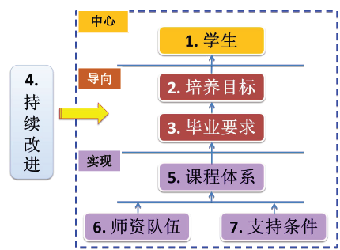
认识工程教育专业认证
工程认证基本理念
产出导向（Outcome-Based Education，OBE）
以学生为中心
持续改进

Slide 5
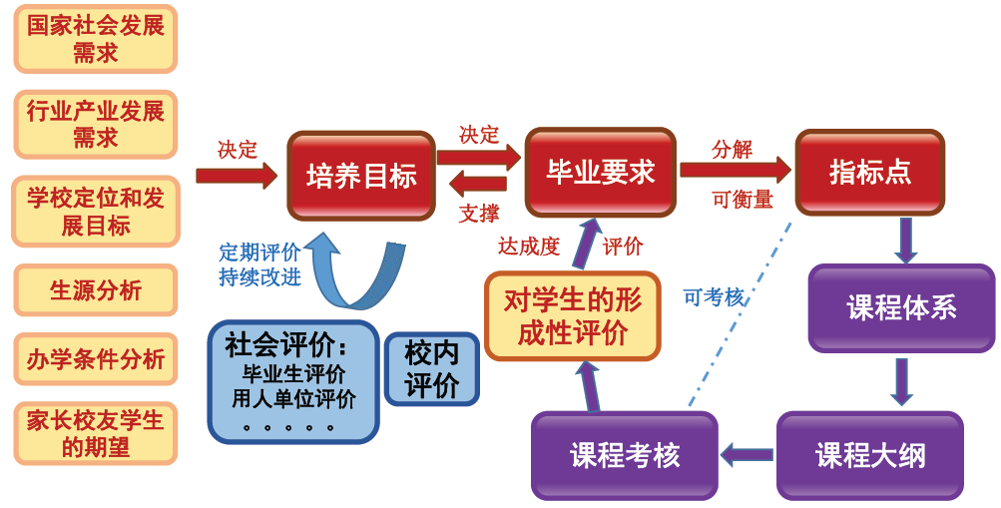
认识工程教育专业认证

Slide 6
计算机体现的科学性与工程性
Scientists study the world as it is, engineers create the world that never has been.
----Theodore von Karman(1881-1963)
工程是将理论和所学的知识应用于实践的科学，以便经济有效地解决实际问题。
工程也有自身的规律，工程科学
工程更强调如何应用理论构造复杂系统的能力

Slide 7
科学与工程
Tanenbaum：什么是science? 上帝创造了世界，但没有写说明书。帮上帝写说明书的就是scientist.
其他都是工程师了。国际上认证工程师。
往往：好的工程师不一定做别人没做的，而是以更低的成本做成了。

Slide 8
数据库系统原理-课程目标
课程目标1. 掌握数据库的基本概念和数据模型的基础知识，掌握数据库概念模型的建模方法，掌握数据模型的完整性约束和关系规范化理论，并能应用关系规范化理论对不同的数据库结构进行评价。
课程目标2. 掌握数据库的操作语言，能使用关系代数、SQL语言等对数据库进行操作，能针对具体问题，对复杂查询操作等提出不同方案，并给出优化建议；掌握数据库安全、故障恢复和并发调度的基本原理，并能结合文献在数据库系统实现方面进行可行性分析，给出性能优化建议。
课程目标3. 掌握关系数据库系统设计的基本流程和各环节的工作内容，掌握面向应用需求开展数据库需求分析和设计的基本方法，能设计符合需求的概念模型。
课程目标4. 能将概念模型正确地转换到逻辑模型，并能结合应用SQL和其他程序设计语言实现数据库应用系统的具体功能，能在应用系统的设计和实现过程中融入创新考虑，建立初步的数据库应用系统。

Slide 9
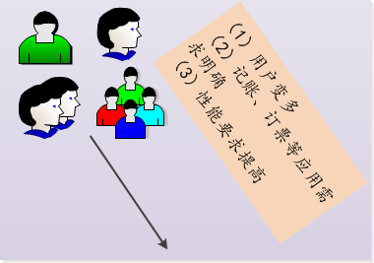
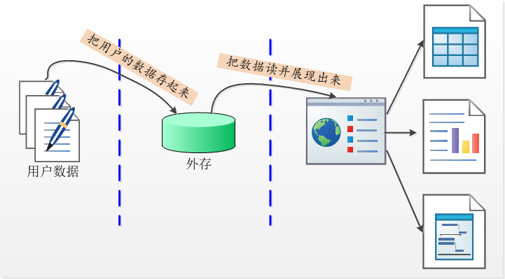
数据库的世界
（1）半结构化、非结构化数据库
（2）分布式数据库
（3）实时数据库
（1）并发控制
（2）查询优化
数据操作
数据语义与数据结构
数据库设计
数据库理论与评价
（1）数据完整性约束
（2）数据库安全性
（3）数据库恢复技术

Slide 10
建立数据库的感性认识
现实世界的数据管理问题
数据多了: 管理
用户多了: 共享
数据库产生的基础
文件（系统）: 共享读写存在问题
很多数据存在共性: 抽象

Slide 11

建立数据库的感性认识
数据库案例
我们的问题：（1）qunar.com应用后台的数据是如何存储和组织的？
（2）面对大量用户， qunar.com如何保证快速的用户响应？

Slide 12
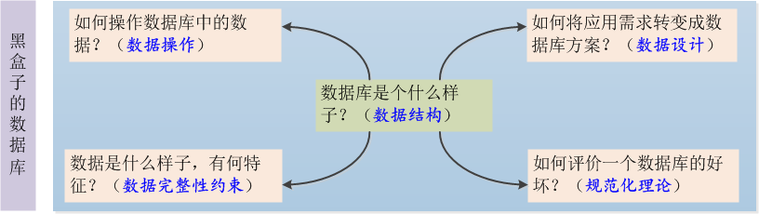
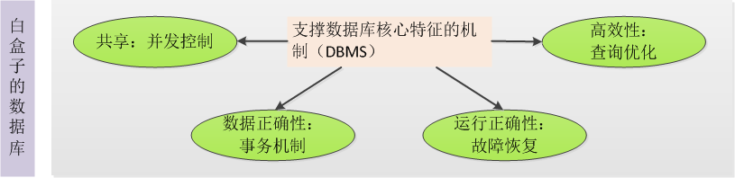
数据库系统原理 课程介绍
数据库知识导引图

Slide 13
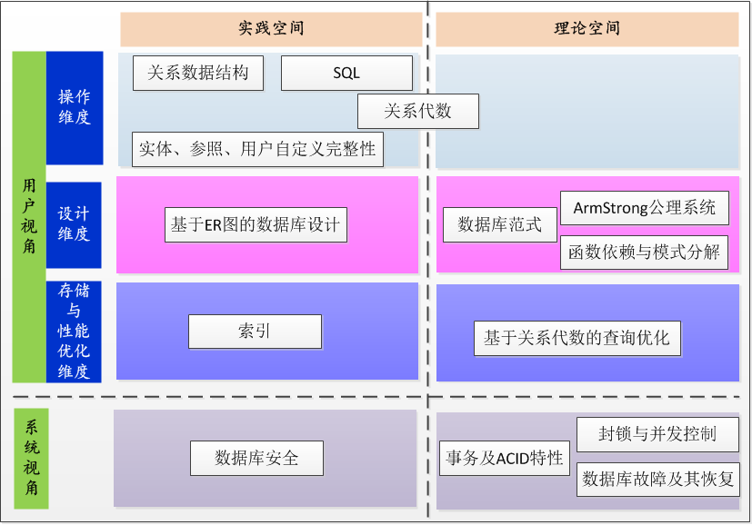
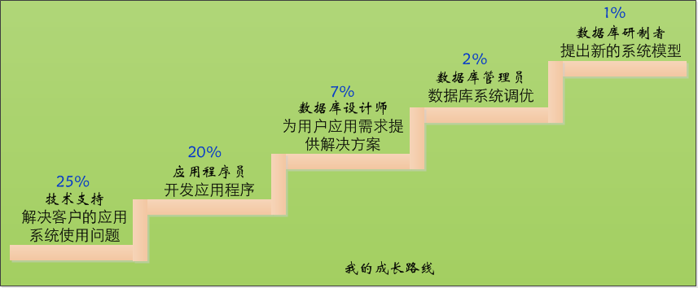
数据库系统原理 课程介绍 数据库知识结构图

Slide 14
数据库系统原理 课程介绍
课程内容(PART I )
今天的数据库是什么样子？被管理的数据需要具有什么特征？（数据模型：chapter 1+2+5）
如果已存在一个好的数据库，我们如何操作它（理论视角+实践视角）？（关系代数+SQL ：chapter 2+3）

Slide 15
数据库系统原理 课程介绍
课程内容(PART II )
什么样的数据库才是一个好的数据库？（规范化理论+数据库评价：chapter 6 ）
如何设计一个好的数据库？（数据库设计：chapter 7）

Slide 16
数据库系统原理 课程介绍
课程内容(PART III DBMS的内部工作机制)
数据库呈现了很多优点，DBMS是如何做到的？（查询优化+并发控制：chapter 9+11）
如果数据库坏了，DBMS如何帮助我们？（数据库恢复技术 ：chapter 10）

Slide 17
数据库系统原理 课程介绍
课程内容(PART VI 数据库应用系统)
如何基于数据库和DBMS开发新型的应用系统？（系统开发基础：chapter 8）

Slide 18
数据库系统原理 课程介绍
思考问题
数据在发生什么演变？将来的数据库需要具备什么特征才能满足数据的管理需求？

Slide 19
数据库系统原理 课程介绍
请相信，数据库的课程内容很精彩
Sorry，我们的课程也要考核

Slide 20
讲解纲要
1
课程介绍
2
数据库的起源&应用
3
数据模型
4
数据库管理系统的体系结构
5
回顾：DB & DBMS & DBS

Slide 21
建立数据库的感性认识
计算机管理数据的核心要素: 文件系统
但是，文件系统不能很好地支持共享
现实世界广泛存在的两类应用
订票系统
我们有全球最大的订票系统：www.12306.cn
财务记账系统

Slide 22
讲解纲要
1
课程介绍
2
数据库的起源&应用
3
数据模型
4
数据库管理系统的体系结构
5
回顾：DB & DBMS & DBS

Slide 23
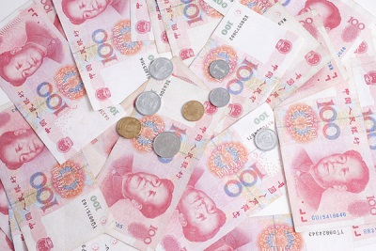
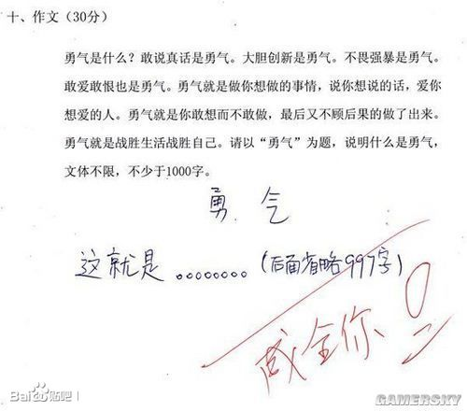
基本概念
数据：描述事物的符号记录。
信息：现实世界事物的存在方式或运动状态的反映。
100
NOTE：数据是信息的符号表示；信息是数据的内涵，是数据的语义解释。

Slide 24
基本概念
数据库：长期存储在计算机内的、有组织的、可共享的数据集合。
永久存储：按一定的数据模型组织、描述和存储；
有组织：具有较小的冗余度、较高的数据独立性和易扩展性；
可共享：可为各种数据库用户共享。

Slide 25
基本概念
数据库管理系统（DataBase Management System）：一个用于科学地组织和存储数据，高效地获取和维护数据的软件系统。
数据定义功能（DDL，Data Definition Language）
数据操纵功能（DML，Data Manipulation Language）
数据控制功能（DCL，Data Control Language）

Slide 26
基本概念
数据库系统
数据库
数据库管理系统
应用系统
数据库管理员
用户

Slide 27
基本概念

Slide 28
我们期望的数据库应具有什么特质？
数据库系统的特点
数据结构化
数据的共享性高，冗余度低，易扩充
数据独立性高
数据由DBMS统一管理和控制

Slide 29
今天的数据库是个什么样子？
手工管理
文件管理
网状模型数据库
层次模型数据库
关系模型数据库
面向对象数据库
关系-对象数据库
分布式数据库
单机系统
客户机/服务器模型（C/S）
浏览器/服务器模型（B/S）

Slide 30
一个典型的数据库应用系统架构

Slide 31
数据库案例：学校环境需求分析
我们需要建设一个简单的应用：教务系统
系
桂林电子科技大学下设若干个 ，每个系招收若干名 。学生在校期间必须通过若干门
方可毕业。对每一门课程，只有一位 担任主讲，而且学院内的每一位教师只能主讲一门课程。
学生
课程
教师

Slide 32
数据库案例：学校环境需求分析
问题分析
我们的现实世界的构成？
凭我们的直觉去设计一个结构来存储上述系统需求的数据。

Slide 33
图示模型
成 绩

Slide 34
存放所有”系”基本信息的二维表
系编号 | 系 名 | 办公电话 | 办公地点
1 | 机电与交通工程系 | 5601310 | 6教3楼
2 | 通信与信息工程系 | 5601320 | 2教4楼
3 | 计算机系 | 5601330 | 3教4楼
4 | 设计系 | 5601340 | X教
5 | 管理系 | 5601350 | 3教3楼

Slide 35
存放所有”学生”基本信息的二维表
学 号 | 姓 名 | 性 别 | 年 龄 | 专 业
03010101 | 李 明 | 男 | 20 | 计算机
05020216 | 刘 婷 | 女 | 20 | 电子商务
03010102 | 欧阳雪 | 女 | 19 | 计算机
05030312 | 张 成 | 男 | 21 | 财会
05020301 | 夏 彦 | 男 | 19 | 电子商务
03010319 | 王 海 | 男 | 19 | 计算机

Slide 36
存放所有”课程”基本信息的二维表
课程编号 | 课程名称 | 学分
BT0012 | 数据库系统原理 | 4.0
BT0053 | 电子商务概论 | 3.0
BT0001 | 英 语 | 6.0
XB1024 | 统计学 | 2.5
XB1066 | 市场营销管理 | 4.5

Slide 37
存放所有”教师”基本信息的二维表
编 号 | 姓 名 | 职 称
03001 | 董 倩 | 讲 师
03002 | 钱 伍 | 讲 师
03003 | 伍 云 | 副教授
05001 | 温圆圆 | 教 授
05002 | 胡 刚 | 副教授
05003 | 祝 翔 | 助 教

Slide 38
问题：我们该怎么办？
但是，现实世界不是孤立的！！！

Slide 39
学生信息与系对应关系的二维表
学 号 | 姓 名 | 性 别 | 年 龄 | 专 业 | 系 别
03010101 | 李 明 | 男 | 20 | 计算机 | 3
05020216 | 刘 婷 | 女 | 20 | 电子商务 | 5
03010102 | 欧阳雪 | 女 | 19 | 计算机 | 3
05030312 | 张 成 | 男 | 21 | 财会 | 5
05020301 | 夏 彦 | 男 | 19 | 电子商务 | 5
03010319 | 王 海 | 男 | 19 | 计算机 | 3

Slide 40
教师与课程对应关系的二维表
编 号 | 姓 名 | 职 称 | 系 别 | 讲授课程
03001 | 董 倩 | 讲 师 | 3 | BT0012
03002 | 钱 伍 | 讲 师 | 3 | BT0012
03003 | 伍 云 | 副教授 | 3 | BT0053
05001 | 温圆圆 | 教 授 | 5 | BT0001
05002 | 胡 刚 | 副教授 | 5 | XB1024
05003 | 祝 翔 | 助 教 | 5 | XB1066

Slide 41
学生与课程对应的二维表
学 号 | 课程编号 | 成 绩
03010101 | BT0012 | 90
03010101 | XB1024 | 85
05020216 | BT0012 | 88
03010102 | BT0012 | 96
05020216 | XB1024 | 92

Slide 42
今天的数据库就是这个样子！！！

Slide 43
回到正题：数据模型
模型：对现实世界中某类对象特征的模拟和抽象。建模是认识现实世界事物的一种方法。
数据模型：现实世界数据特征的抽象。建立数据模型是计算机处理现实世界问题的一种方法。其应具有三个基本特征：
能比较真实地模拟现实世界
容易为人所理解
便于在计算机上实现

Slide 44
数据模型
数据模型的组成要素
数据结构
数据操作
数据的完整性约束条件：指给定的数据模型中的数据及其联系所应满足的制约和依存条件。

Slide 45
数据模型
信息世界中数据模型抽象的不同层次
概念模型：从用户的角度对数据进行建模，用于数据库设计
逻辑模型：按计算机系统的观点对数据建模，主要用于DBMS的实现
物理模型：描述数据在系统内部的表示方式和存取方法

Slide 46
数据模型
现实世界中客观对象的抽象过程
现实世界
认识
抽象
现实世界 概念模型
数据库设计人员完成
信息世界
概念模型
概念模型 逻辑模型
数据库设计人员完成
DBMS支持的数据模型
逻辑模型 物理模型
由DBMS完成
机器世界

Slide 47
逻辑数据模型
非关系模型
层次模型(Hierarchical Model)
网状模型(Network Model)
关系模型(Relational Model)
面向对象模型(Object-Oriented Model）
对象关系模型(Object Relational Model)

Slide 48
层次模型
层次模型是数据库系统中最早出现的数据模型
层次数据库系统的典型代表是IBM公司的IMS（Information Management System）数据库管理系统
层次模型用树形结构来表示各类实体以及实体间的联系

Slide 49
层次模型的数据结构
Ｒ
1
根结点
Ｒ
2
兄弟结点
Ｒ
3
叶结点
Ｒ
4
兄弟结点
Ｒ
5
叶结点
叶结点

Slide 50
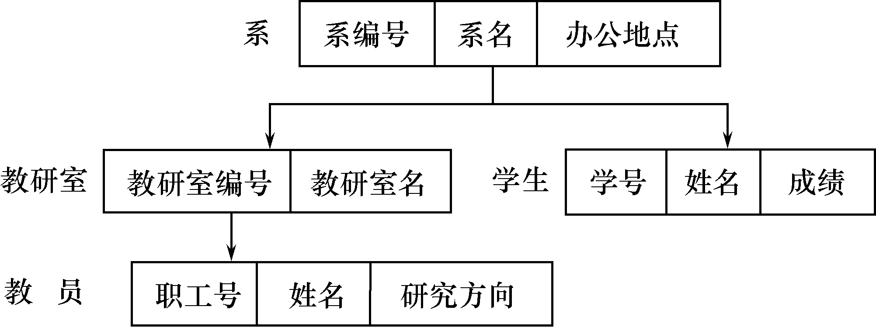
层次模型示例
字段
记录型系的子女结点
记录型教员的双亲结点
根结点
叶结点
图1.17 教员学生层次数据库模型
叶结点

Slide 51
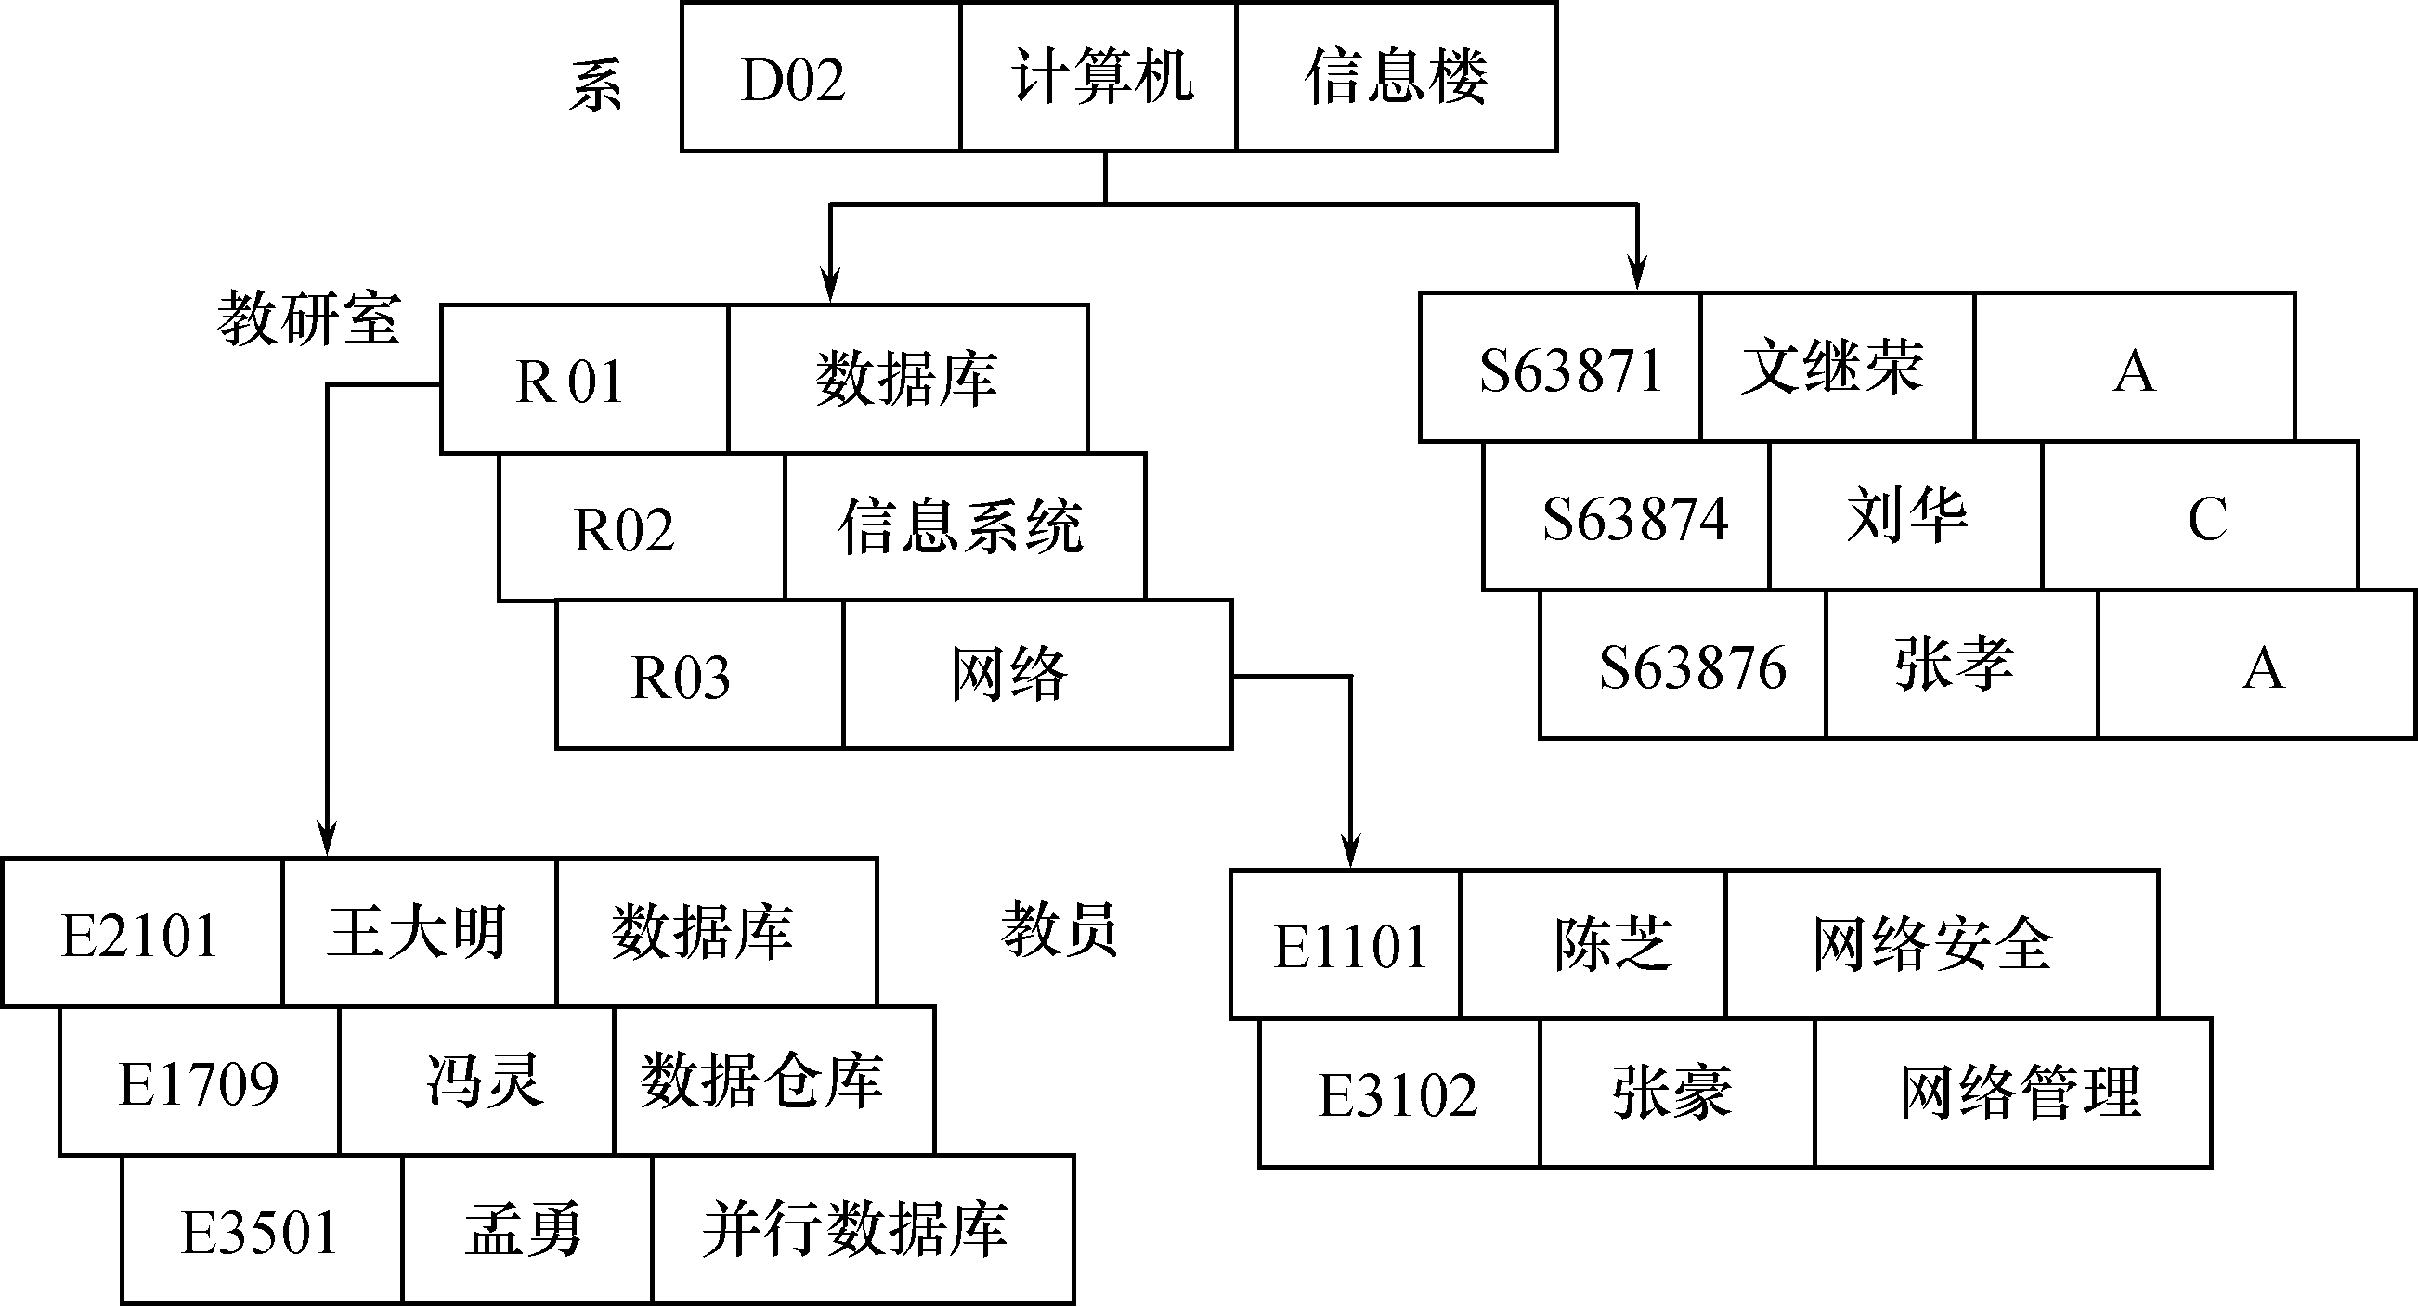
层次模型示例
图1.18 教员学生层次数据库的一个值

Slide 52
层次模型
层次模型的主要问题
更适合从上而下(从根结点到页结点)的查询操作，但不适合从下到上（从页结点到根结点）的查询操作，因此适合应用在“航空售票”等场景。
不能够很好地表示多对多联系
思考：请再考虑一个层次模型适合应用的场景？
Notes:
思考问题答案：订票系统

Slide 53
网状模型
网状数据库系统采用网状模型作为数据的组织方式
典型代表是DBTG系统：
亦称CODASYL系统
70年代由DBTG提出的一个系统方案
奠定了数据库系统的基本概念、方法和技术
实际系统
Cullinet Software Inc.公司的 IDMS
Univac公司的 DMS1100
Honeywell公司的IDS/2
HP公司的IMAGE

Slide 54
网状模型的数据结构
表示方法(与层次模型相同)
实体型：用记录类型描述，每个结点表示一个记录类型（实体）
属性：用字段描述， 每个记录类型可包含若干个字段
联系：用结点之间的连线表示记录类型（实体）之间的一对多的父子联系

Slide 55
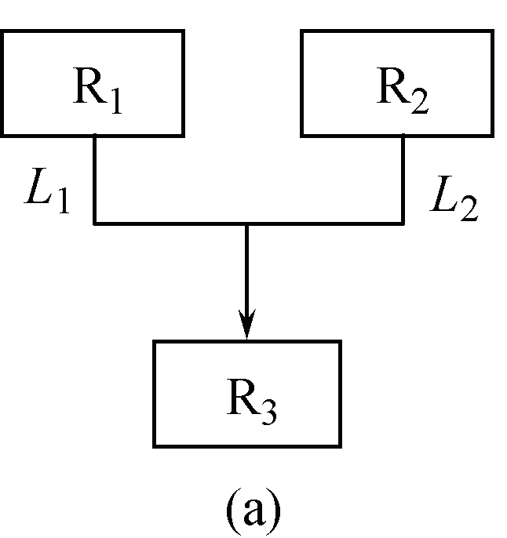
网状模型的数据结构
网状模型中子女结点与双亲结点的联系可以不唯一，要为每个联系命名，并指出与该联系有关的双亲记录和子女记录 。
R2与R3之间的联系L2
R1与R3之间的联系L1

Slide 56
网状模型的数据结构
多对多联系在网状模型中的表示
用网状模型间接表示多对多联系；
方法：将多对多联系直接分解成一对多联系。

Slide 57
网状模型示例
例如：一个学生可以选修若干门课程，某一课程可以被多个学生选修，学生与课程之间是多对多联系。
引进一个学生选课的联结记录，由3个数据项组成，表示某个学生选修某一门课程及其成绩
学号
课程号
成绩

Slide 58
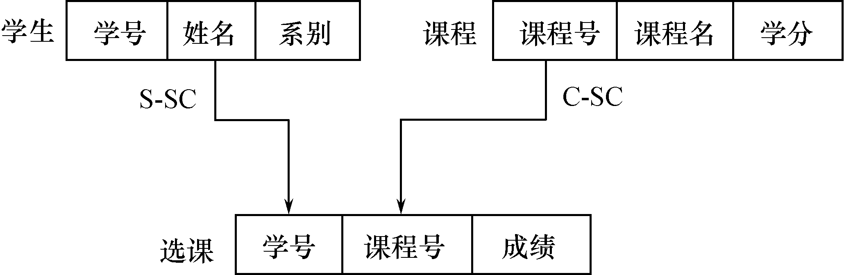
网状模型的数据结构
图1.24 学生/选课/课程的网状数据模型

Slide 59
关系模型
关系数据库系统采用关系模型作为数据的组织方式
1970年美国IBM公司San Jose研究室的研究员E.F.Codd首次提出了数据库系统的关系模型
计算机厂商新推出的数据库管理系统几乎都支持关系模型

Slide 60
关系模型的数据结构
在用户观点下，关系模型中数据的逻辑结构是一张二维表，它由行和列组成。
属性
元组
学生表
学 号 | 姓 名 | 年 龄 | 性 别 | 系 名 | 年 级
03004 | 王小明 | 19 | 女 | 社会学 | 2005
03006 | 黄大鹏 | 20 | 男 | 商品学 | 2005
03008 | 张文斌 | 18 | 女 | 法律 | 2005
… | … | … | … | … | …

Slide 61
关系模型的优缺点
缺点
存取路径对用户透明导致查询效率往往不如非关系数据模型
为提高性能，必须对用户的查询请求进行优化增加了开发DBMS的难度

Slide 62
讲解纲要
1
课程介绍
2
数据库的起源&应用
3
数据模型
4
数据库管理系统的体系结构
5
回顾：DB & DBMS & DBS

Slide 63
数据库系统结构
从数据库管理系统角度看，数据库系统通常采用三级模式结构，是数据库系统内部的体系结构 。
从数据库最终用户角度看（数据库系统的架构），通常分为:
单用户结构
主从式结构
分布式结构
客户／服务器
浏览器／应用服务器／数据库服务器多层结构等

Slide 64
数据库系统的三级模式结构
模式（Schema）：逻辑模式或概念模式，是数据库中全体数据的逻辑结构和特征的描述，是所有用户的公共数据视图。
外模式（External Schema）：子模式或用户模式，是数据库用户能够看见的和使用的、局部的逻辑结构和特征的描述，是与某一应用有关的数据的逻辑表示。
内模式（Internal Schema）：物理模式或存储模式，是数据物理结构和存储方式的描述，是数据在数据库内部的表示方法。

Slide 65
数据库系统的三级模式结构

Slide 66
数据库系统的三级模式结构
两层映像
外模式/模式映像
模式/内模式映像

Slide 67
数据库系统的三级模式结构
两级数据独立性
数据的逻辑独立性：当模式改变时，则数据库管理员对各个模式/外模式的映像做相应改变，可以使外模式保持不变。应用程序是依据数据的外模式编写的，从而应用程序不必修改，保证了数据与程序的逻辑独立性。
数据的物理独立性：当数据库的存储结构改变了，由数据库管理员对模式/内模式映像做相应改变，可以使模式保持不变，从而应用程序也不必改变，保证了数据与程序的物理独立性。

Slide 68
讲解纲要
1
课程介绍
2
数据库的起源&应用
3
数据模型
4
数据库管理系统的体系结构
5
回顾：DB & DBMS & DBS

Slide 69
回顾：数据库系统的组成
数据库
数据库管理系统（及其开发工具）
应用系统

Slide 70
数据库能解决所有数据相关的问题吗？
很遗憾，数据库初期畅想的集中式数据存储模式正在不断受到数据量不断增大的挑战。从集中式存储到分布式存储是今天不可避免的发展趋势。

Slide 71
关于你的学习
教与学的过程中需要你的不断质疑
质疑不是盲目怀疑
质疑是让你从另一个角度考虑问题

Slide 72
行是知之始，
知是行之成。

Slide 73
Thank you

